Slide 1
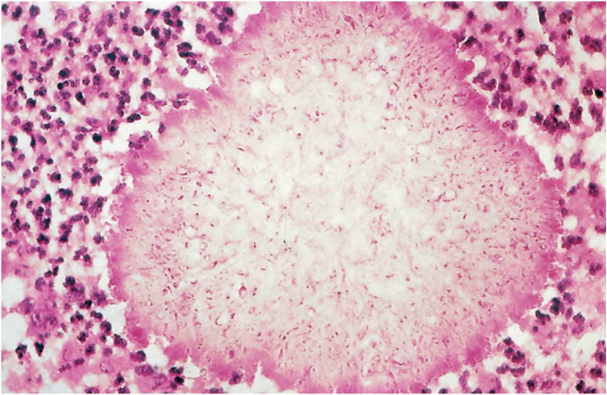
Seminario 6
Micología Clínica
Módulo 2: micosis profundas
Dr. Milton Decima
Profesor adjunto
Cátedra de Infectología-UNT
Hospital Señor del Milagro
Salta 2019

Slide 2
Introducción
Clasificación clínica
Micosis superficiales cutáneomucosas
Micosis profundas o subcutáneas
Micosis endémicas o sistémicas
Micosis oportunistas

Slide 3
Introducción
Micosis profundas: características
Síndromes clínicos de diversas etiologías fúngicas.
Bajo potencial patógeno de los hongos.
Reservorio suelo, madera o vegetación en descomposición.
Exposición es profesional o relacionada con trabajo rural.
Ingresan por traumatismo piel y afectan dermis, TCS y hueso.
Rara vez se diseminan a órganos distantes.
Evolución clínica es crónica e insidiosa.

Slide 4
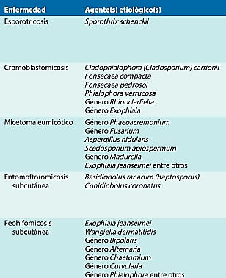
Introducción
Micosis profundas: clasificación

Slide 5
Micosis profundas
Micetomas: características
Infección crónica progresiva localizada en piel, TCS y hueso causada por hongos o bacterias.
Distribución mundial; regiones tropicales y subtropicales.
Reservorio suelo y vegetales, trasmisión por traumatismo.
Presentación clínica con trayectos fistulosos y gránulos.
Diagnóstico con examen microscópico y cultivo.
Tratamiento prolongado con antimicrobianos y a veces cirugía citoreductora.

Slide 6
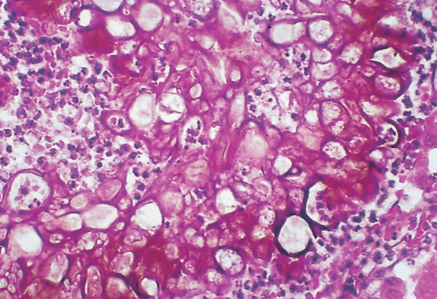
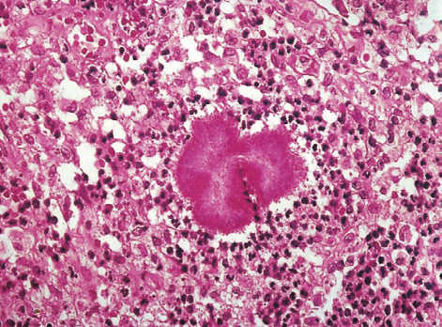
Micosis profundas
Micetomas: etiología
Micetoma eumicótico : hongos verdaderos: Madurella mycetomatis, Madurella grisea,
Psuedallescheria boydii, Pyrenchaeta romeroi, Leptosphaeria senegalensis, Neotestundia rosatti, Cephalosporium corda y Phialophora jeanselmei.
Micetoma actinomicótico: bacterias aeróbicas del grupo actinomycetales: Nocardia brasiliensis, Nocardia caviae, Nocardia asteroides, Streptomyces pelletieri, Stretomyces somaliensis, Actinomadura madurae.

Slide 7
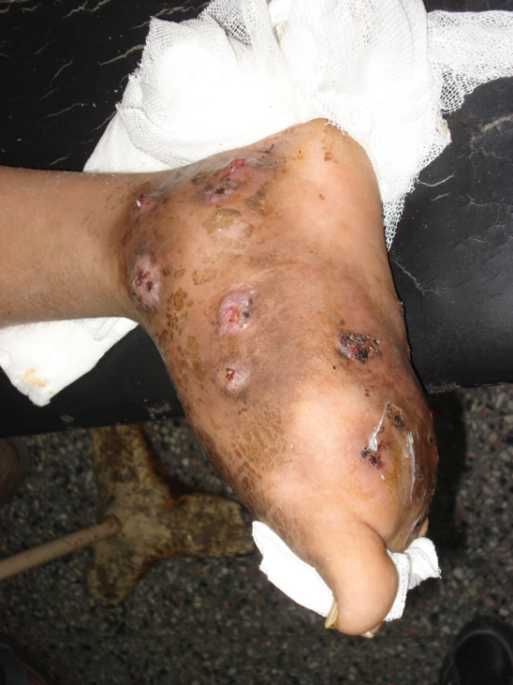
Micosis profundas
Micetomas: clínica
Proceso granulomatoso inflamatorio y supurativo de evolución crónica, que afecta el pie (70%), la mano (15%), miembros superiores, espalda y cuello.
      Tumefacción indolora zona afectada
      Nódulos subcutáneos que fistulizan
      Presencia de pus con “gránulos”
      Abscesos crónicos.
      Induración de la piel afectada.
      Deformación importante de la región.

Slide 8
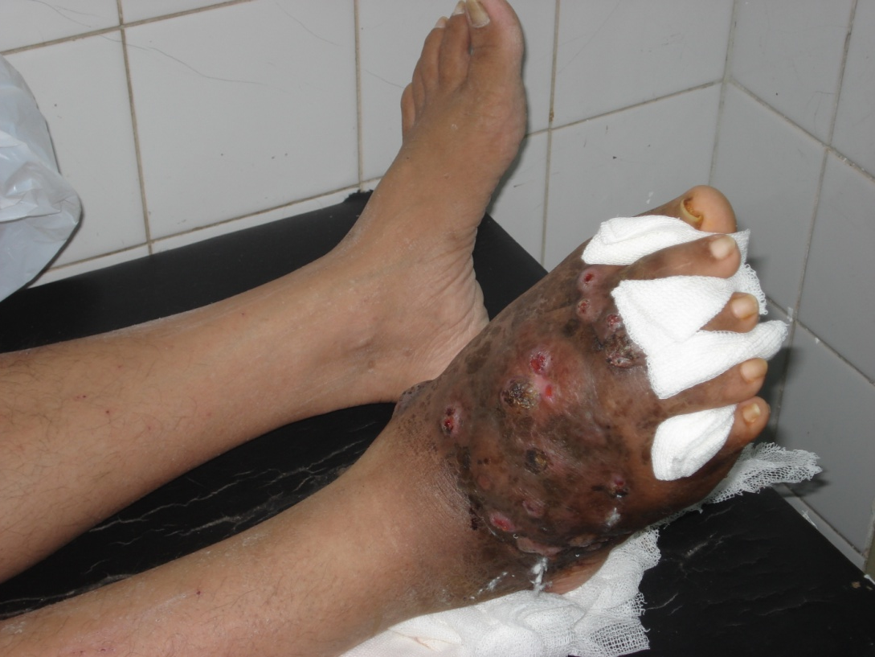
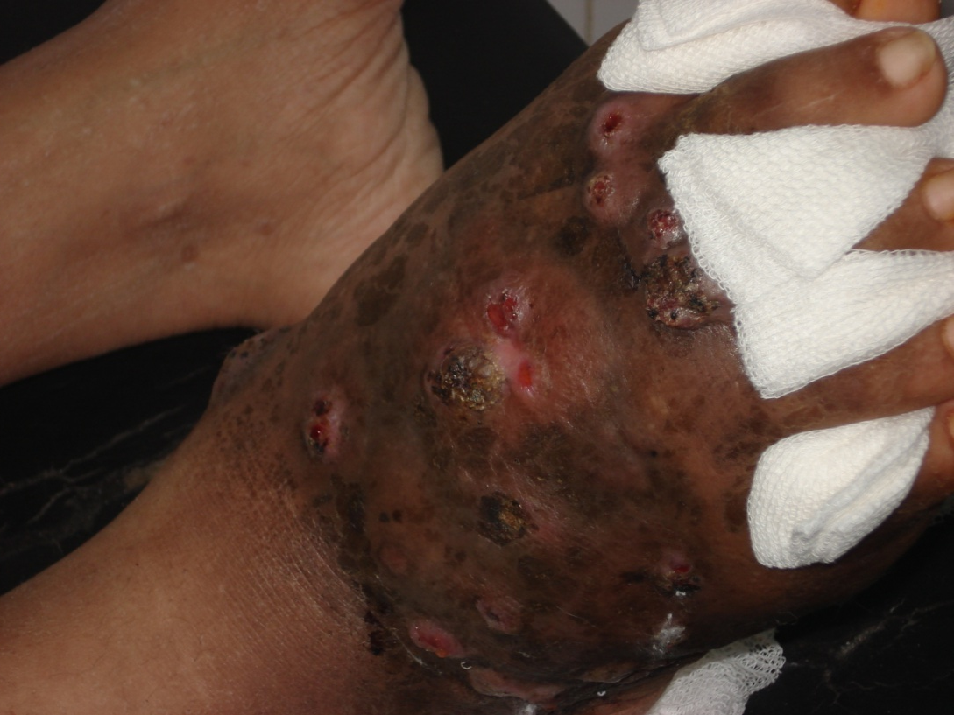
Micosis profundas
Micetomas: clínica

Slide 9
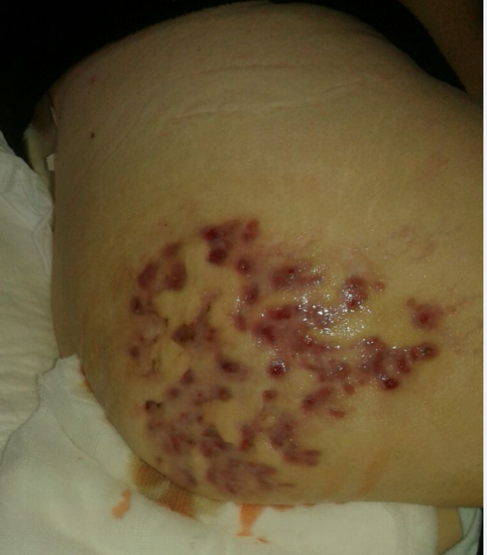
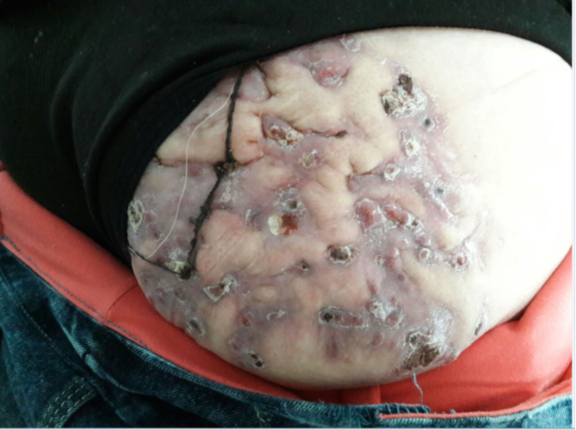
Micosis profundas
Micetomas: clínica
Lesión crónica en glúteo, con varios fistulas supurantes
Bacteriologico: Nocardia spp

Slide 10
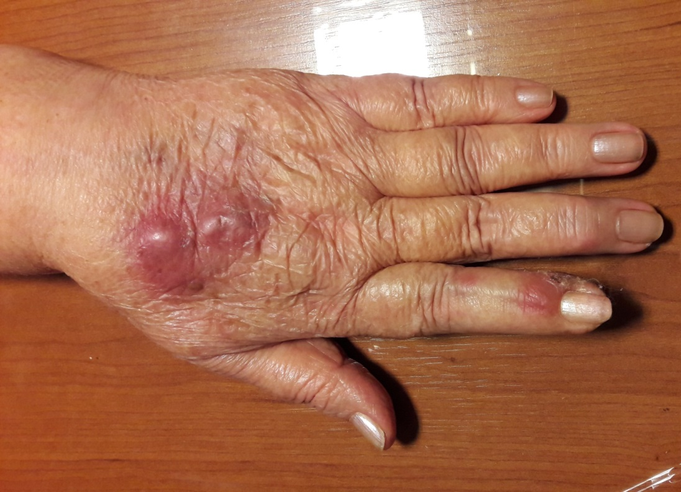
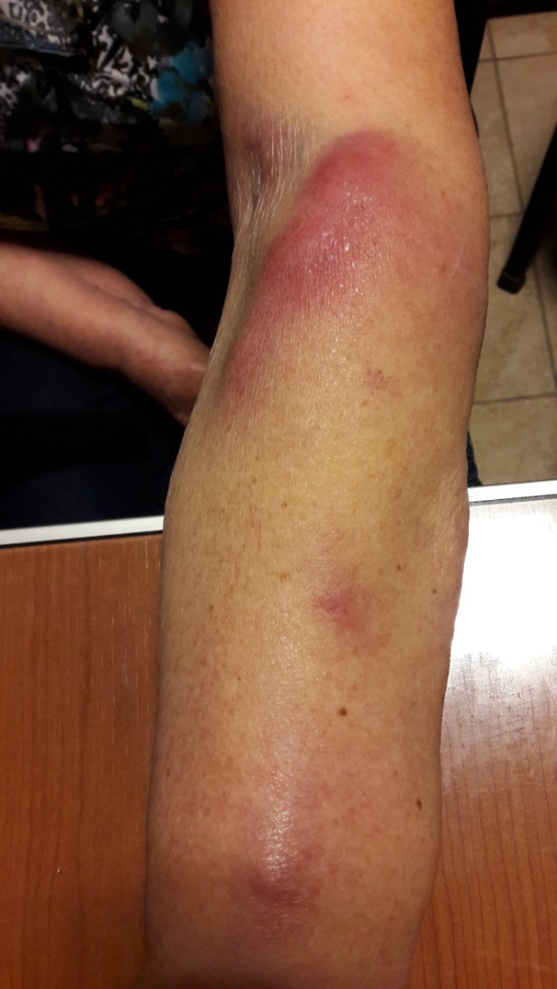
Micosis profundas
Micetomas: clínica

Slide 11
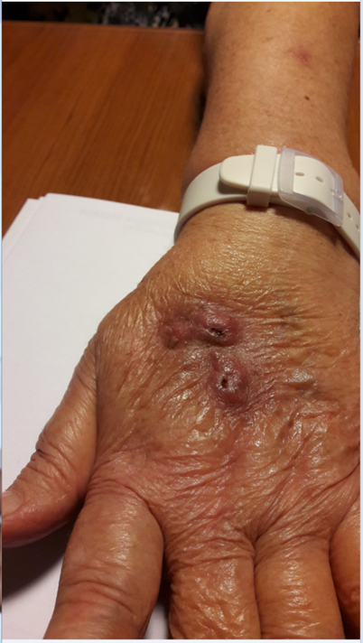
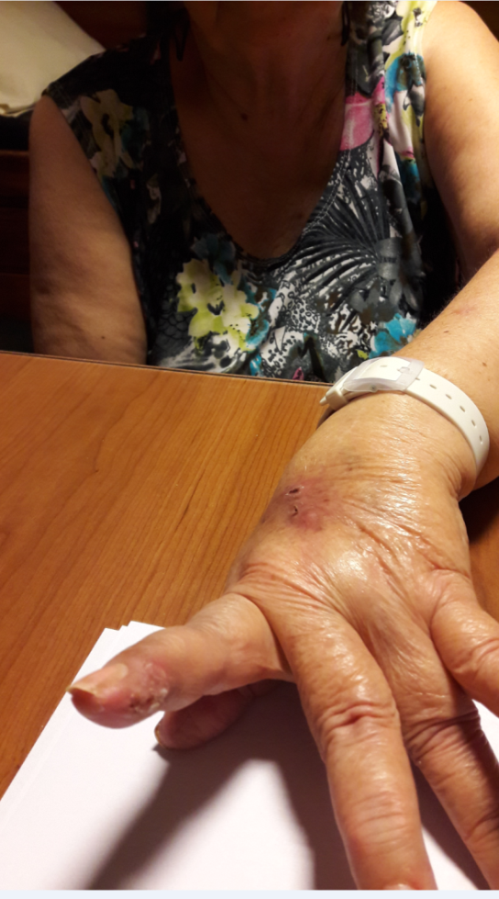
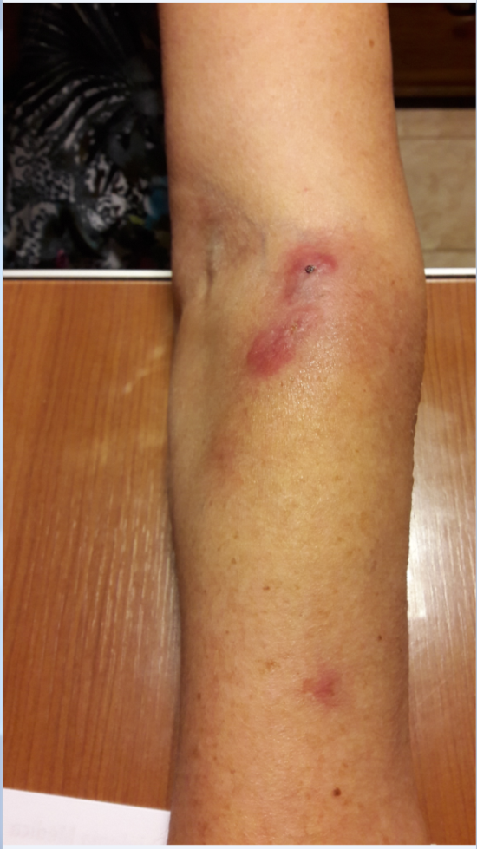
Micosis profundas
Micetomas: clínica
Evolución clínica de 21 días de tratamiento

Slide 12
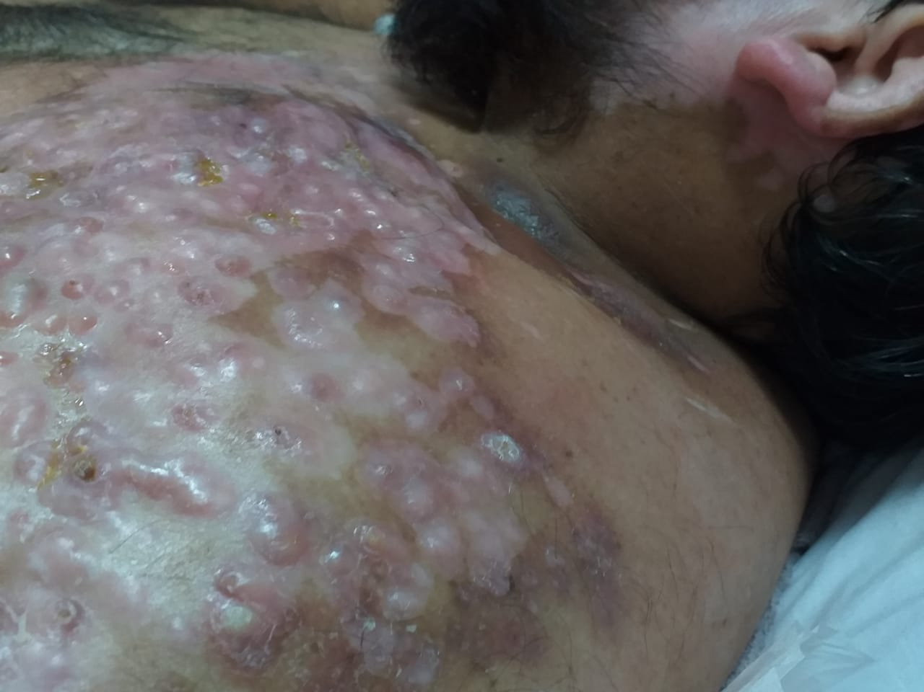
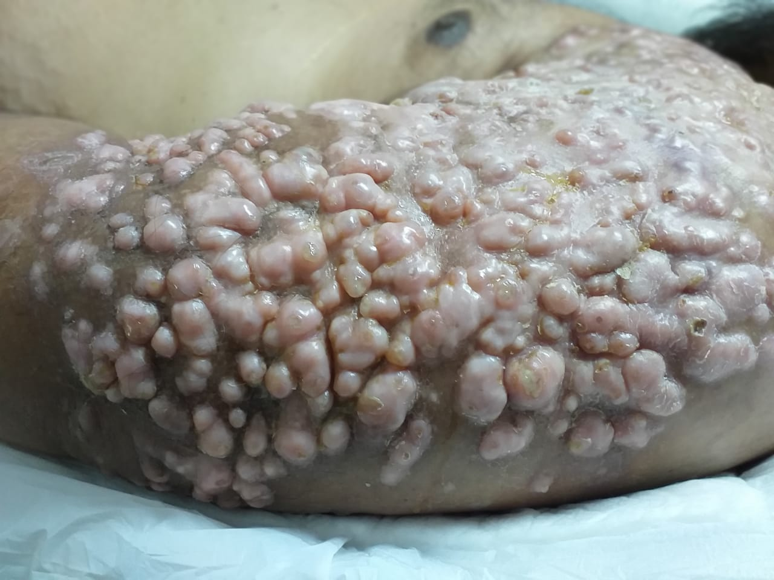
Micosis profundas
Micetomas: clínica

Slide 13
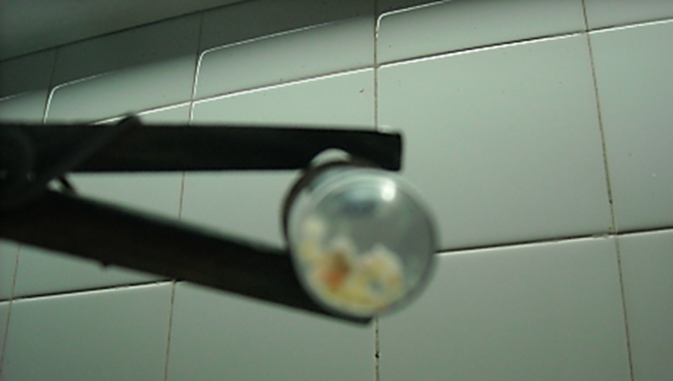
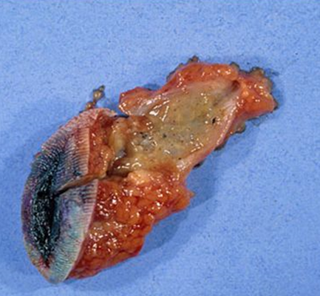
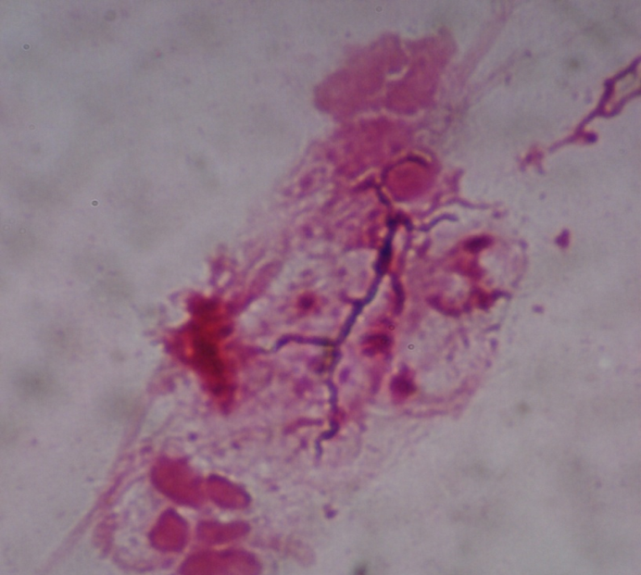
Micosis profundas
Micetomas: diagnóstico
Clínica (Tríada)
Epidemiologia
Microbiológico
  Examen microscópico gránulos.
  Cultivo e identificación micótica.
  Biopsia de tejidos.
  Complementarios: Rx, TAC, RMN

Slide 14
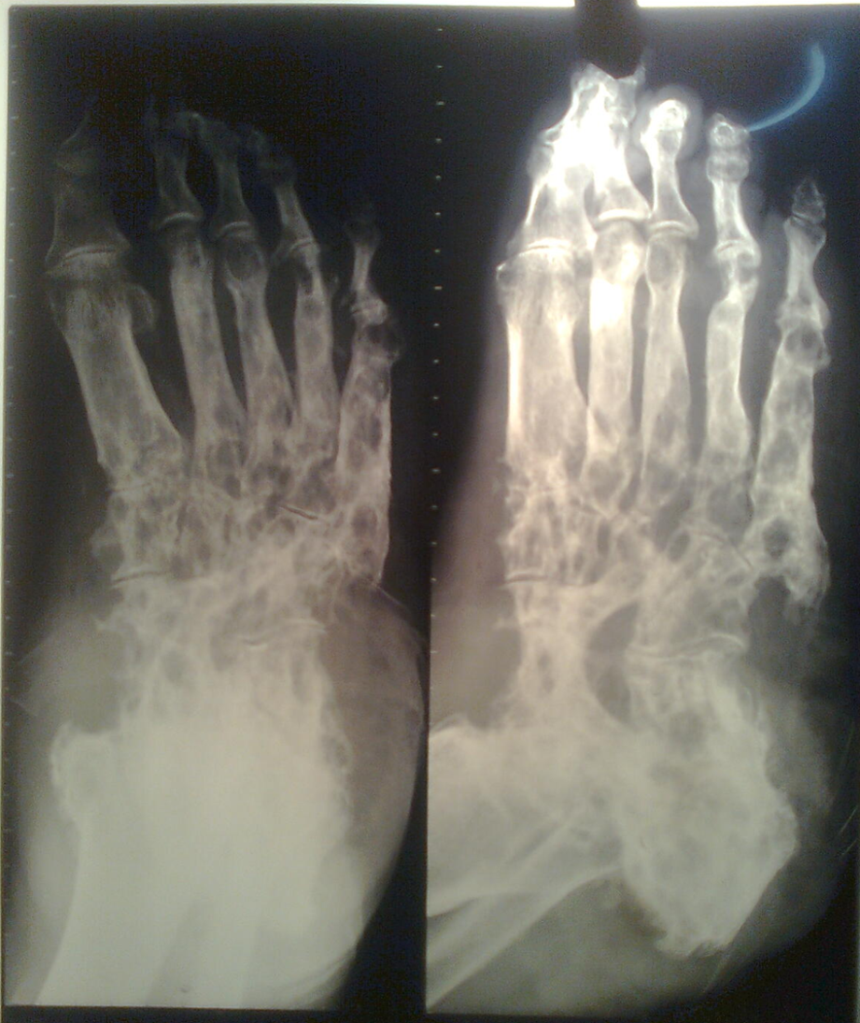
Micosis profundas
Micetomas: radiografía

Slide 15
Micosis profundas
Tratamiento médico
Eumicetomas
Tratamiento de elección:
  -Itraconazol: 200-400 mg/día VO, hasta resolución de lesiones.
  -Vorcionazol 200 – 400 mg/día VO (P. boydii)
Tratamientos alternativos:
  -Ketoconazol 200- 400 mg/ día VO prolongado.
  -Solución saturada de yoduro de Potasio: empezar con 5 gotas cada 8hs e ir aumentando hasta 40 gotas, tres veces por día.
Actinomicosis
Tratamiento de elección:
  -TMP/SMX 160/800 mg 2 comprimidos cada 12 hs VO mas aminoglucósidos EV (amikacina, gentamicina ,estreptomicina) 3-4 semanas, 2-3 ciclos.
Tratamientos alternativos:
  -Amoxicilina-ácido clavulánico, tetraciclinas, rifampicina, clindamicina , imipenem.

Slide 16
Micosis profundas
Esporotricosis: características
Infección en humanos y animales evolución subaguda o crónica.
Distribución mundial, zonas tropicales y subtropicales de América.
.Reservorio en suelo, plantas, productos vegetales (madera, heno, paja, musgo, espinas…) y animales (gatos, ardillas, armadillos…)
Inoculación traumática o inhalación de conidios
Se caracteriza por la presencia de nódulos en piel y TCS.
Afección de trayecto de vasos linfáticos , huesos y articulaciones.
Agentes dimórficos de especies del complejo Sporothrix schenckii
Notes:
S. schenckii se aísla con más frecuencia del suelo, plantas o productos vegetales como la paja, la madera, el musgo esfagno y las plantas espinosas, aunque el hongo no es mi patógeno para las plantas. Los rasguños en la piel expuesta de floristas, cultivadores de rosas, horticultores,
granjeros, mineros y cazadores de armadillo aumentan el riesgo de infección3,7,8. Dado que la mayoría de los casos parecen deberse a una
exposición profesional o recreativa a dichos materiales, generalmente en contextos de jardinería o agricultura, cuando exista mi cuadro sugestivo
de esporotricosis se interrogará a los pacientes sobre dichas actividades. Se han descrito casos de transmisión a partir de animales al ser humano
en los que estaban involucrados caballos, ardillas, perros, gatos, cerdos, muías, insectos y pájaros

Slide 17
Micosis profundas
Esporotricosis: formas clínicas
1-Esporotricosis cutánea primaria
Linfangítica (70%)
Se inicia como pápula indolora en el sitio de inoculación (chancro de inoculación); después nódulo o goma, ulcera con tendencia a la cicatrización. Con el tiempo aparecen nuevas lesiones ascendentes que siguen trayecto de vasos linfáticos.
Fija o localizada
Lesión única en el sitio de inoculación, aspecto de placa, de ulcera, verrugosa, ulcero-verrugosa o acneiforme. La lesión crece en extensión pero no se disemina a otras partes de la piel.

Slide 18
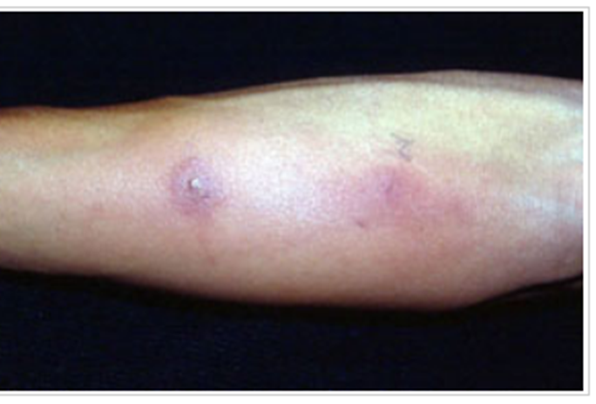
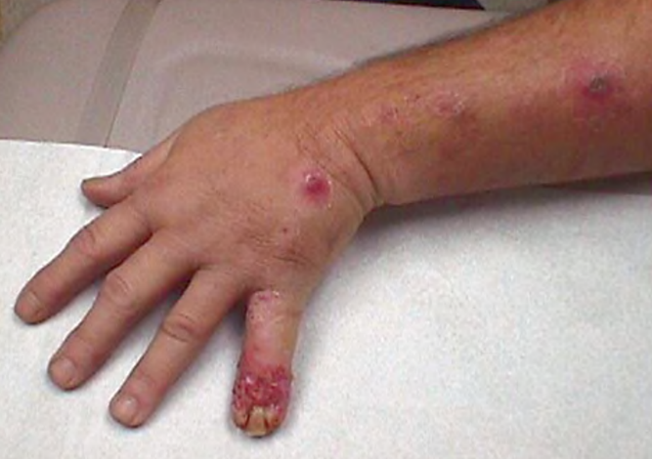

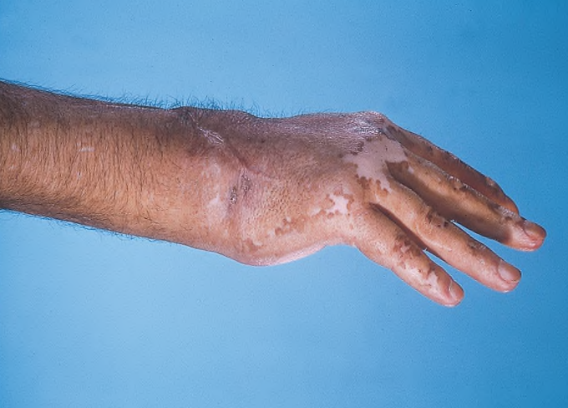
Micosis profundas
Esporotricosis cutánea primaria

Slide 19
Micosis profundas
2-Esporotricosis extracutánea
Pulmonar primaria: poco frecuente, inhalación de conidios ,similar TB, causando lesiones cavitarias, como bronquitis o neumonitis, acompañadas de fiebre y astenia.
Ósea: lesiones osteolíticas en uno o varios huesos, que afectan principalmente a la tibia, carpo, metatarso, radio y fémur. Se desarrolla a partir de una esporotricosis pulmonar primaria.
Artritis: relativamente frecuente., inflamación, dolor, incapacidad de movimiento y destrucción de la articulación con sinovitis (metatacárpicas y falángicas).
3-Esporotricosis extracutánea multifocal
Inmucomprometidos: tumores hematologicos, VIH/Sida.

Slide 20
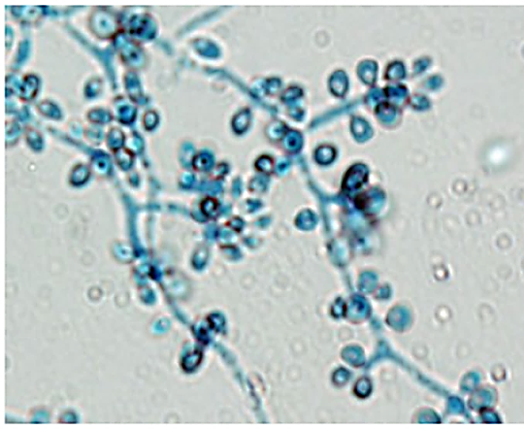
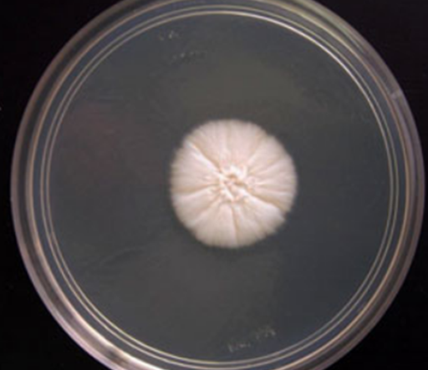
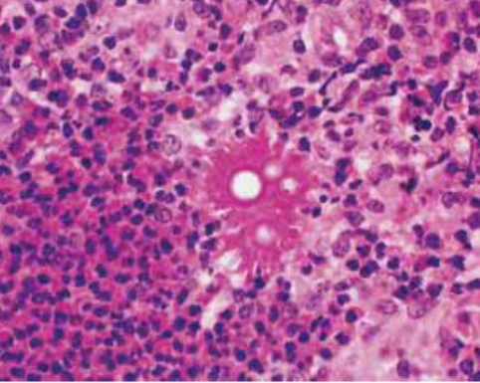
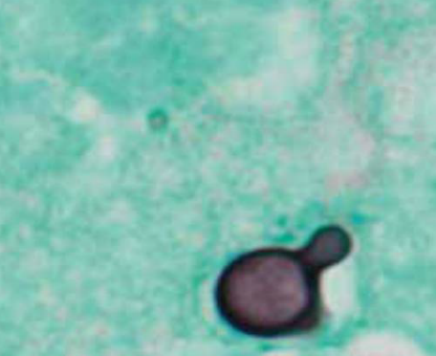
Micosis profundas
Esporotricosis: diagnóstico
Clínica
Epidemiologia
Microbiológico
  Examen microscópico.
  Cultivo e identificación micótica.
  Biopsia de tejidos
  Hemocultivos para hongos
  Complementarios: Rx, TAC, RMN
Fase micelial de Sporothrix schenckii.
Cultivo de Sporothrix schenckii.
Cuerpo asteroide en esporotricosis
Biopsia pulmonar en esporotricosis

Slide 21
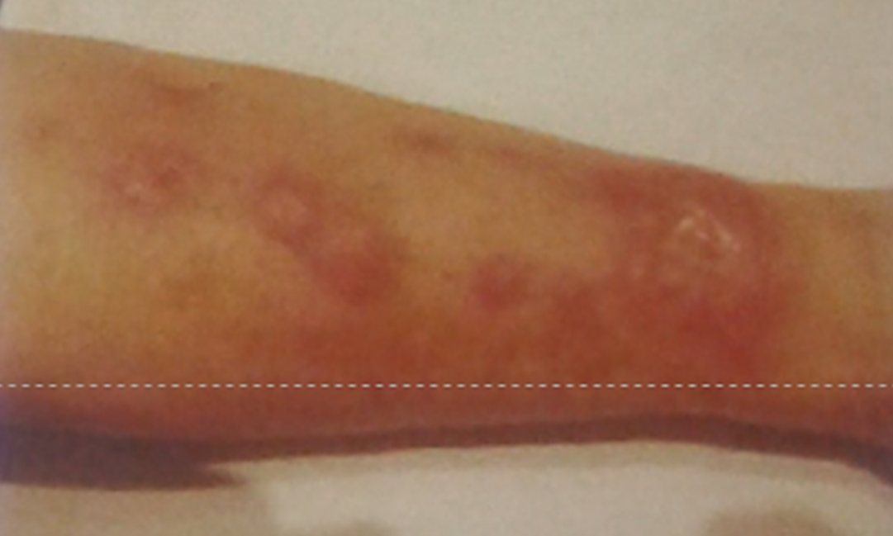
Micosis profundas
Caso Clínico 1
Mujer de 67 años, reside en capital federal.
Lesión pustulosa que progresa a nódulo en antebrazo.
Recibe tratamiento antibiótico.
Ulceración y aparición de nuevos nódulos en trayecto linfático.

Slide 22
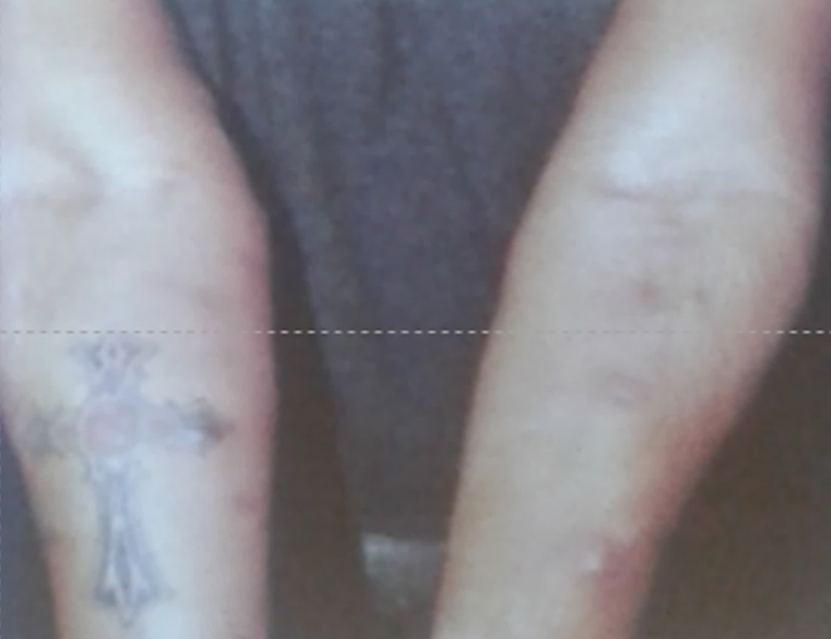
Micosis profundas
Caso Clínico 2
Varón de 15 años, reside en Merlo (provincia de Bs. As.)
Lesiones nodulares en ambas manos.
Recibe tratamiento antibiótico.
Ulceración y aparición de nuevos nódulos en trayecto linfático.

Slide 23
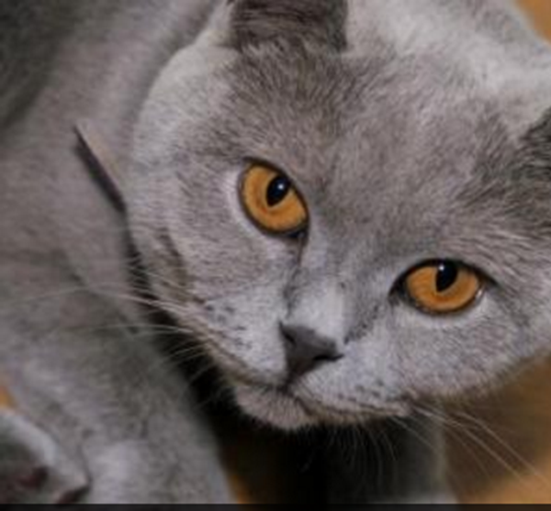

Micosis profundas
Esporotricosis
Ambos pacientes, antecedentes de contacto con gatos que presentaban lesiones cutáneas.

Slide 24
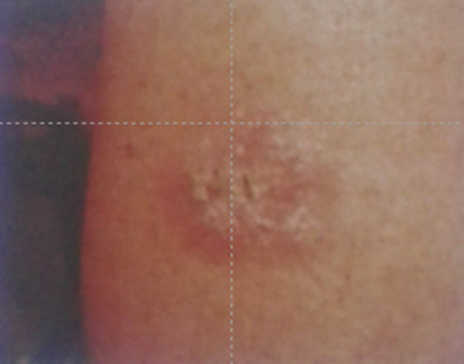
Micosis profundas
Caso Clínico 3
Esposo de la Señora del caso clínico 1, de 67 años, que presentaba lesiones nodulares en cara anterior de muslo.

Slide 25

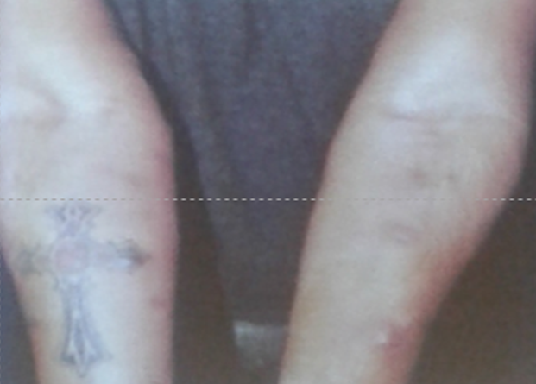
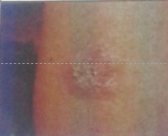
Micosis profundas
Tratamiento formas cutáneas
Caso clínico 1
Inmunocompetente
Sin alteraciones de laboratorio
Caso clínico 2
Inmunocompetente
Alteración del hepatograma
Caso clínico 3
Diabético
Sin alteración del hepatograma
Itraconazol + Termoterapia
Yoduro de Potasio
Itraconazol 200 mg/dia
2-4 semanas
5-10 gotas tres veces al día por vía oral. Se aumenta de forma gradual 40 gotas tres veces al día en adultos
2-4 semanas
Notes:
Solución saturada de yoduro de potasio (SSKI), y el tratamiento comienza con la administración de 5-10 gotas tres veces al día por vía oral. La dosis
se aumenta de forma gradual a 25-40 gotas tres veces al día en niños o 40-50 gotas tres veces al día en adultos. La SSKI tiene un sabor amargo
y es más agradable si se toma con leche, zumo o bebidas carbonatadas. Los efectos secundarios son: náuseas, anorexia, diarrea, hipertrofia
de las glándulas parótida o lagrimal y un exantema acneiforme. Estos efectos secundarios remiten al reducirla dosis de SSKI o al interrumpir
de forma temporal el tratamiento.

Slide 26
Micosis profundas
Cromomicosis
infección micótica crónica localizada de la piel y TCS.
Distribución mundial; en regiones tropicales y subtropicales.
Causada por hongos miceliales melanizados o dematiaceos
Habitan en climas húmedos y cálidos (25-30°C).
Reservorio en suelo, vegetación viva (cactos, plantas espinosas) y en descomposición, pulpa de la madera.
Principales agentes: Fonsecaea pedrosoi , Cladophialophora carrionii, Phialophora verrucosa.
Notes:
La enfermedad es más prevalente en varones (proporción 4:1) de 40-69 años de edad, en contextos asociados a actividades al aire libre, como la agricultura y la tala de árboles, y en personas que no llevan calzado.

Slide 27
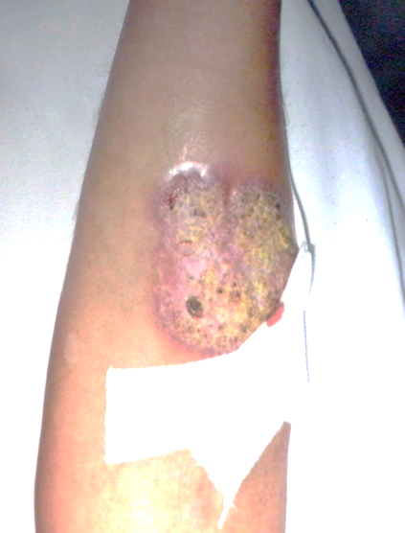
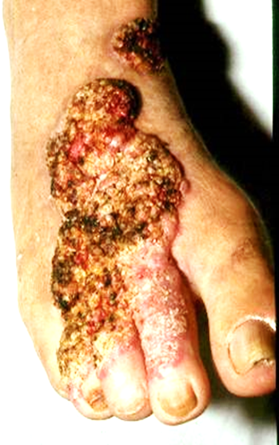
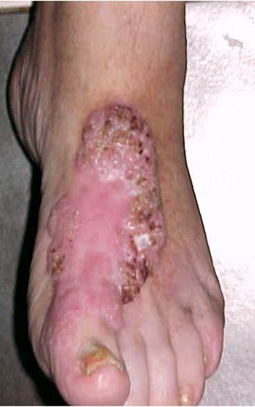
Micosis profundas
Cromomicosis: clínica
Antecedentes de traumatismos.
Lesión inicial aparece varios meses después.
Primero pápulas, luego placas eritemato-escamosas.
Crecen lentamente, se manifiestan como extensas placas verrugosas

Slide 28
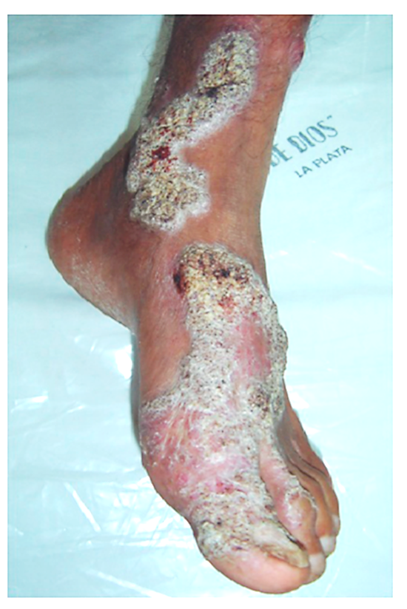
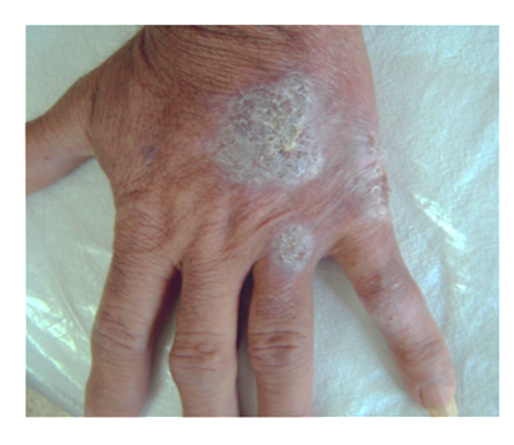
Micosis profundas
Cromomicosis: clínica

Slide 29
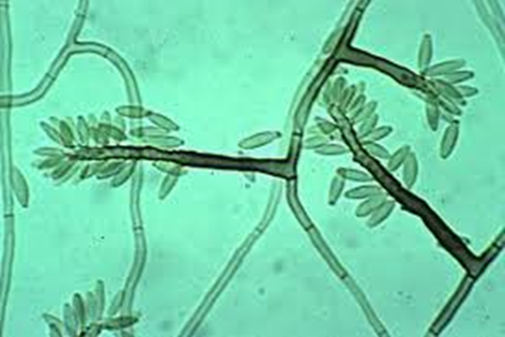
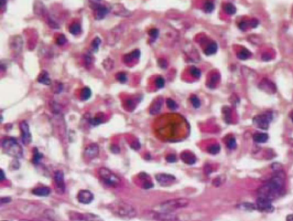
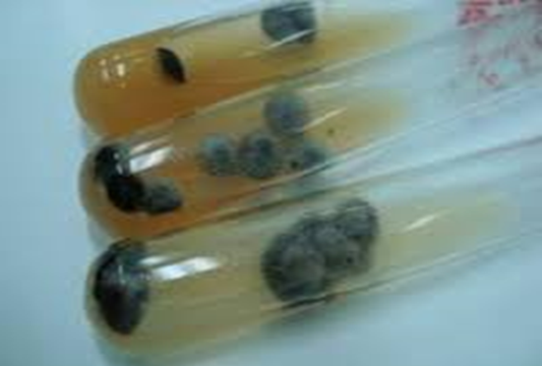
Micosis profundas
Cromomicosis: diagnóstico
Clínica
Epidemiologia
Microbiológico
  Examen microscópico.
  Cultivo e identificación micótica.
  Biopsia de tejidos
  Complementarios: Rx, TAC, RMN
Hifas con lulas muriformes
Cuerpos escleróticos de Mediar
Cultivos micológicos

Slide 30
Micosis profundas
Cromomicosis: tratamiento
No existe ningún tratamiento comprobado.
Las lesiones pequeñas se han tratado satisfactoriamente con resección quirúrgica, nitrógeno líquido o aplicación tópica de calor, o con fotocoagulación.
Se desaconseja el uso de legrado y bisturí eléctrico por diseminación de la enfermedad tras su uso.
Itraconazol 200 mg /día VO 12-24 meses.
Terbinafina 500 mg/ día VO 12-24 meses combinado con nitrógeno líquido local.
Posaconazol 200 mg /día VO en pacientes refractarios a itraconazol o terbinafina.

